Slide 1
LOW-POLY SOBA
3D scena u stilu retro konzolne grafike — izrada, teksture i tehnike
Ivo Jankovic
Notes:
Zamijeni [Ime i prezime] i [Kolegij] svojim podacima prije predaje.

Slide 2
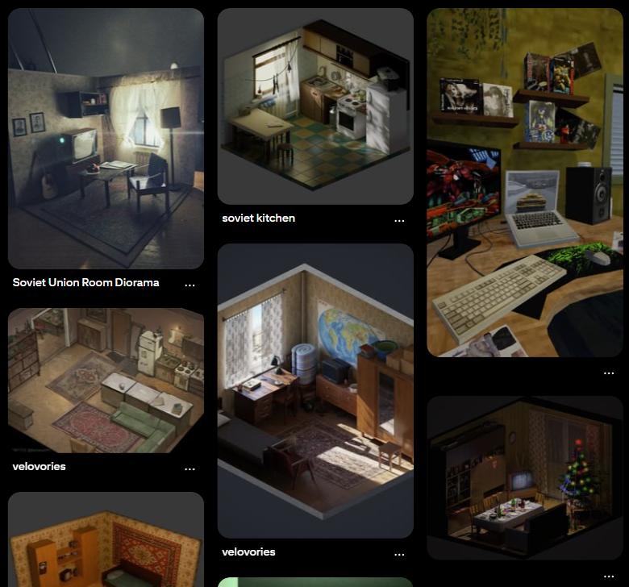
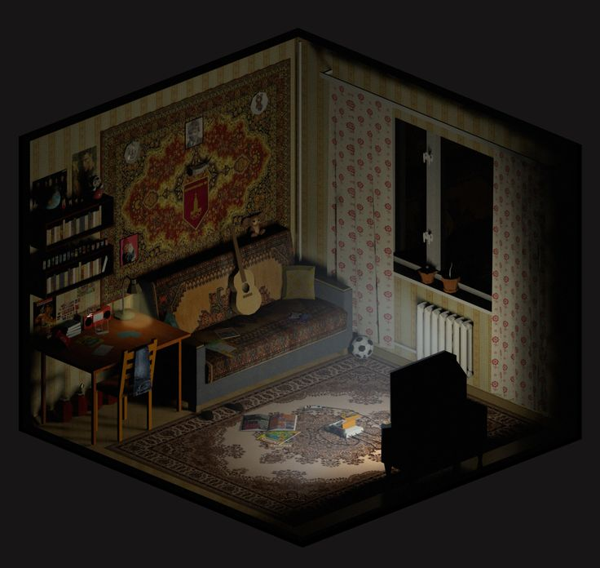
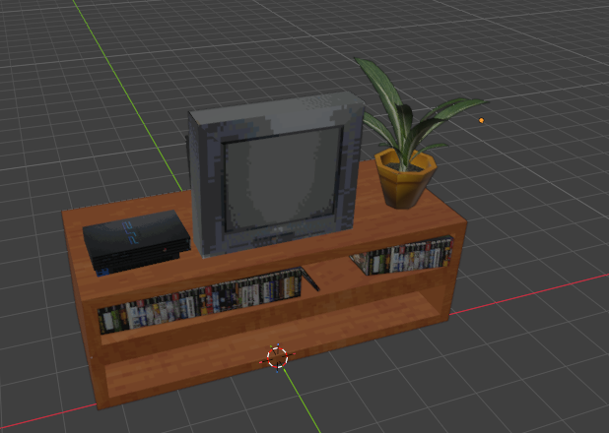
IDEJA
Estetika 2000-ih godina — inspiracija starim konzolama i sobama tog doba.
Pronašao sam nekoliko referentnih slika prostorija u sličnom stilu.
Reference
Prvo sam napravio low-poly verziju komode s televizorom, kao test.
Svidjelo mi se kako izgleda, a postupak je bio zabavan — odlučio sam napraviti model cijele sobe.
Prvi model — TV komoda

Slide 3
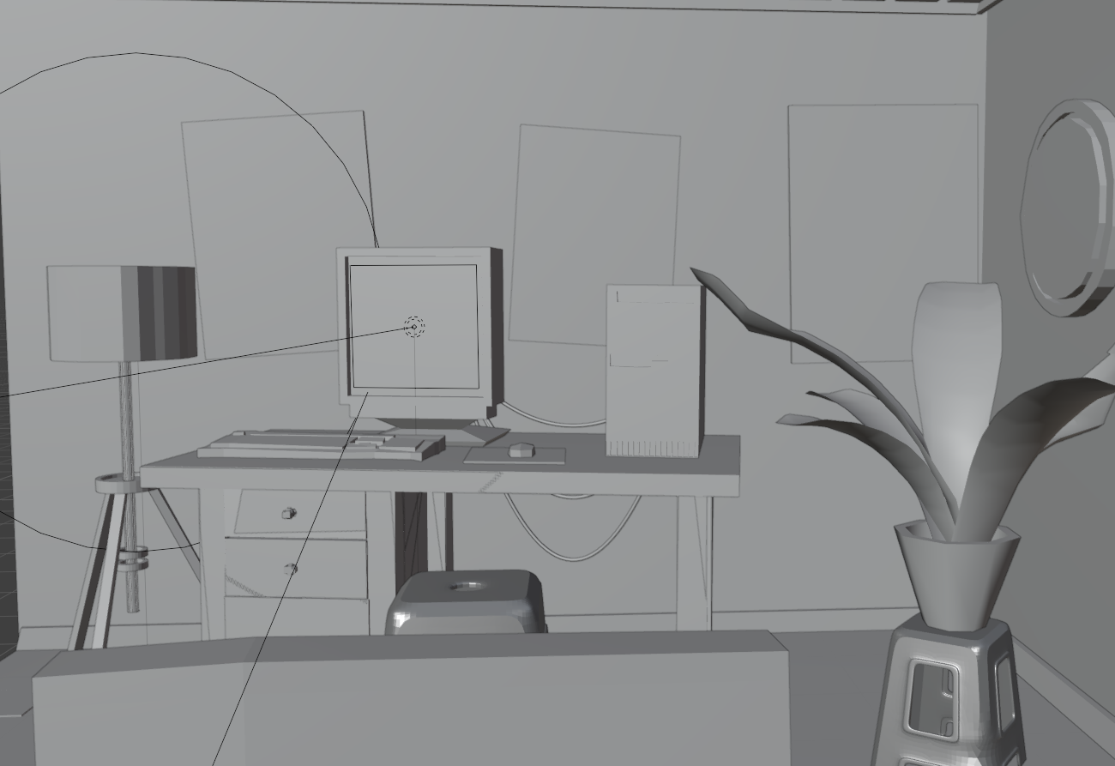
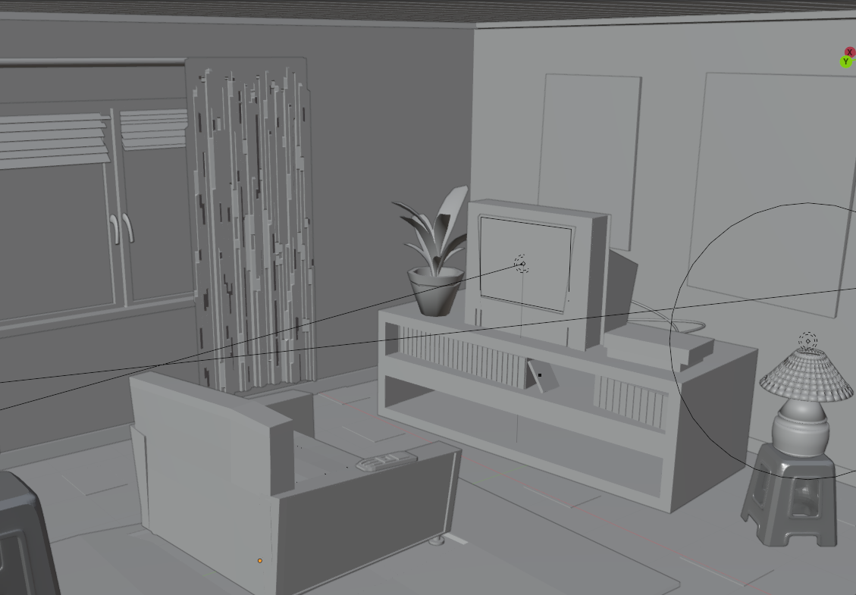
PROCES IZRADE
01 Modeliranje — izrada low-poly namještaja i objekata, prije teksturiranja.
Radni kutak
TV kutak

Slide 4
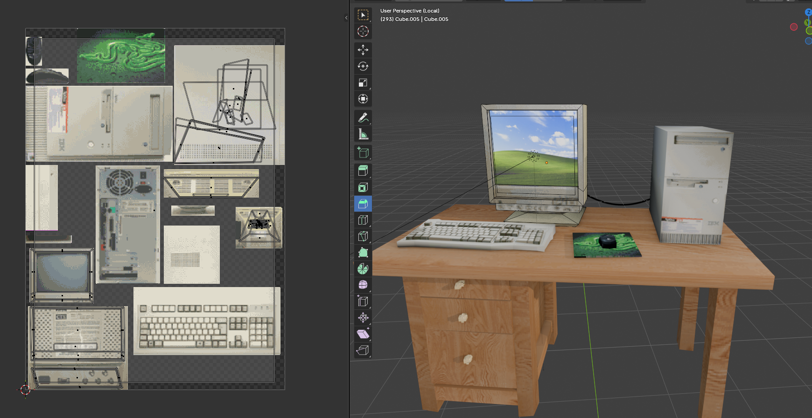
PROCES IZRADE
02 Teksturiranje — UV mapiranje

Slide 5
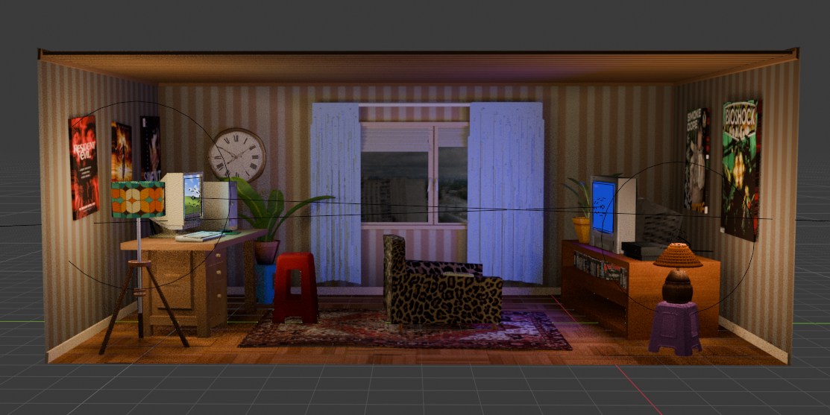
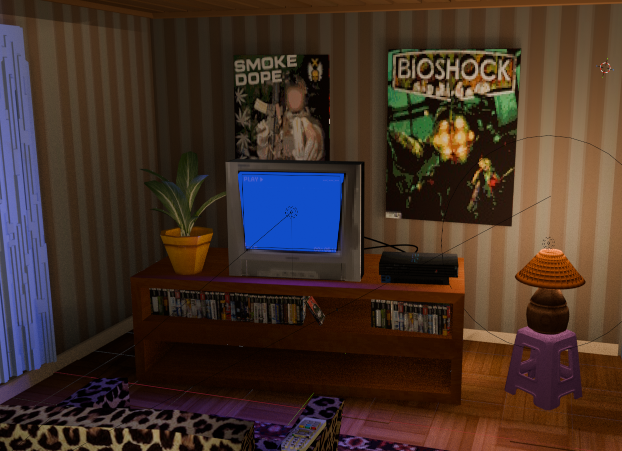
PROCES IZRADE
03 Nakon UV edita: slaganje scene, postavljanje izvora svjetla i finalni render.
Postavljanje scene
Osvjetljenje i render

Slide 6
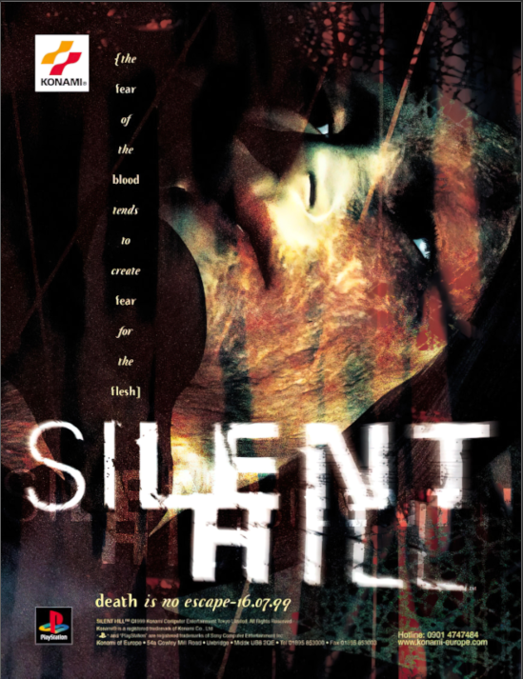
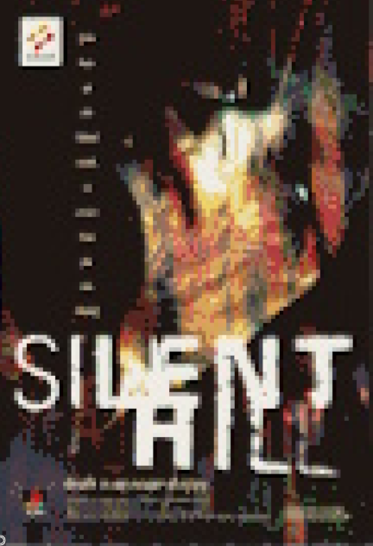
Priprema tekstura
Niska rezolucija tekstura
256 × 256 px po teksturi, kako bi se postigao izgled ranih 3D konzolnih igara.
Dithering / šum
Ograničena paleta boja uz dithering efekt ->
izgled starih tekstura.
Dithering level: 2
Paleta: 38 boja
PRIJE
POSLIJE

Slide 7
IZAZOVI I RJEŠENJA
PROBLEM
RJEŠENJE
Pozicioniranje UV mapa bilo je teško u standardnom prikazu.
“UV editing from view” — uređivanje UV koordinata izravno iz kuta kamere.
Animacija titranja (“vertex wobble”) tražila je ručno pomicanje točaka.
Plugin za vertex snapping ubrzao je i olakšao izradu animacije.
Low-poly modelima nedostajali su sitni detalji.
Loop cut i knife tool za dodavanje detalja bez povećanja broja poligona.
Organsko savijanje objekata (zavjese, tepisi) bez ručnog modeliranja svakog vrha.
Modifier “Deform” za brzu deformaciju mreže.

